Slide 1
Secretaria Municipal de Saúde
SERMAP/ CPCS/ DAMA
DIVISÃO DE AVALIAÇÃO E MONITORAMENTO ASSISTENCIAL
AVALIAÇÃO DOS SERVIÇOS PRESTADOS PELA ENTIDADE PARCEIRA: FORMAS DE MONITORAMENTO E CONTROLE; VISITAS IN LOCO E PESQUISA DE SATISFAÇÃO DO USUÁRIO

Slide 2
Divisão De Avaliação E Monitoramento Assistencial
Legislações Norteadoras
Decreto 59.685 DE 13 DE AGOSTO DE 2020 - Reorganiza a Secretaria Municipal da Saúde, regulamenta o § 2º do Artigo 45 da Lei nº 17.433, de 29 de julho de 2020, bem como transfere, altera a denominação e a lotação dos cargos de provimento em comissão que especifica.
Atribuições
I - Acompanhamento Contratual da Equipe, Produção, Qualidade e as Alterações contratuais;
II – Elaboração dos Manuais de Acompanhamento Assistencial;
III – Coordenação das Comissões Técnicas de Acompanhamento – CTA

Slide 3
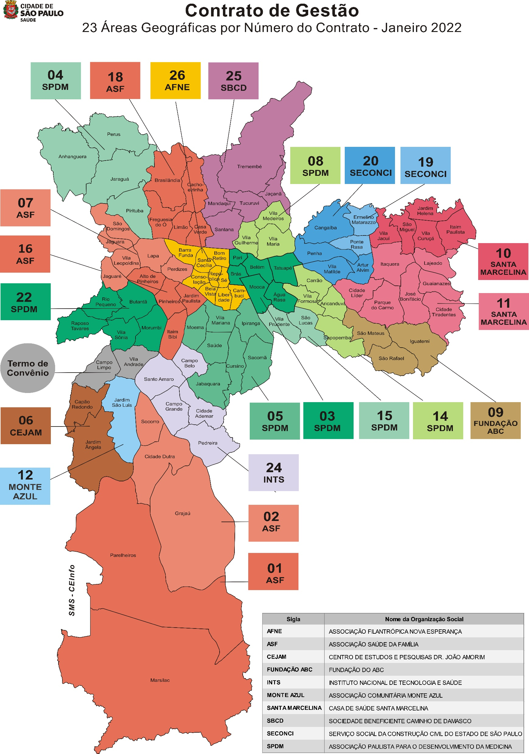
Mapa Área Geográfica – Contratos de Gestão
Articulação Entre Os Atores
Coordenadorias Regionais de Saúde
Supervisões Técnicas de Saúde
Secretaria Executiva de Atenção Hospitalar
Secretaria Executiva de Atenção Básica
Organizações Sociais de Saúde

Slide 4
Acompanhamento Contratual – Equipe, Produção, Qualidade e as Alterações contratuais
Acompanhar e monitorar a prestação assistencial dos serviços de saúde e seu funcionamento de acordo com os critérios, parâmetros e calendários acordados. Realizado através das Comissões Técnicas de Acompanhamento – CTA.
Equipe
Acompanhar e monitorar a manutenção mensal da equipe estabelecida no Contrato de Gestão. A não manutenção implica em desconto financeiro.
Produção
Acompanhar e monitorar trimestralmente a produção realizada, conforme indicadores previsto no CG. O não alcance da meta, 90%, implica em desconto financeiro.
Qualidade
Acompanhar e monitorar trimestralmente a avaliação dos indicadores de qualidade, conforme previsto no CG. O não alcance das metas implica em desconto financeiro.

Slide 5
Comissão Técnica de Avaliação - CTA
PORTARIA SECRETARIA MUNICIPAL DA SAÚDE - SMS Nº 2.342/ 2016 - Dispõe sobre o Regimento Interno das Comissões Técnicas de Acompanhamento (CTA) dos contratos de gestão.
I – Acompanhar e avaliar, conforme periodicidade definida no Contrato de Gestão, ou sempre que necessário, a execução dos serviços contratados, de acordo com os critérios e parâmetros de cumprimento das metas e indicadores estabelecidos em contrato;
II – Analisar e reportar situações, ocorrências ou eventos que interfiram na prestação dos serviços a contento e das ações desenvolvidas para a sua plena realização;
III – Deliberar sobre a pertinência de ocorrências apresentadas, seja pela CRS/STS, seja pela Organização Social Contratada, que afetarem diretamente a produção da unidade, por atividade ou especialidade e pelo mês de ocorrência;
IV – Propor alterações Contratuais em decorrência da avaliação dos serviços disponibilizados;
V – Deliberar e indicar os serviços que não cumpriram metas de produção e indicadores de qualidade para aplicação de descontos previstos em Contrato;
V – Formalizar as decisões tomadas por meio de registro em ata.

Slide 6
Processos de Trabalho para o Acompanhamento Assistencial do CG
Termos Aditivos
Contratualização das equipes, os indicadores e as metas para cada unidade dos serviços de cada território.
Processo SEI
Relatório de Medição de Equipe: registra por unidade os déficits por não contratação, afastamento superior a 30 dias e ausências legais;
Relatório de Produção – P1: registra por especialidade e unidade as justificativas qualitativas para o não alcance da meta de produção, quando necessário;
Relatório de Indicadores de Qualidade: registra o resultado por unidade e o percentual total da avaliação de cada indicador;
Sistema WEBSAASS/ REHM/ TABWIN
Registro das atividades realizadas.

Slide 7
Apresentação Produção e Equipe - CTA

Slide 8
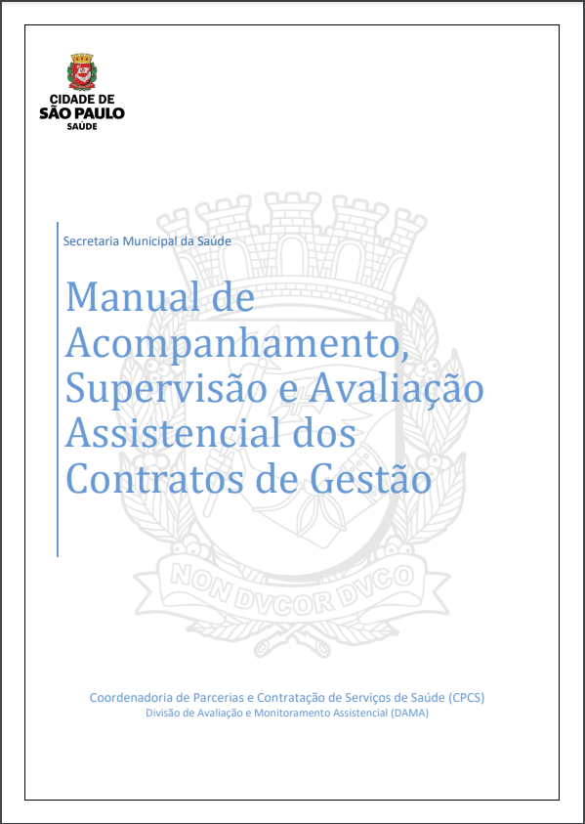
Manual de Acompanhamento, Supervisão e Avaliação Assistencial dos Contratos de Gestão
https://www.prefeitura.sp.gov.br/cidade/secretarias/upload/saude/Manual_4_Revisao_finalizado.pdf

Slide 9
Secretaria Municipal de Saúde
SERMAP/ CPCS/ DAMA
Obrigada!
Luana Pereira
luanaps@prefeitura.sp.gov.br

